Slide 1
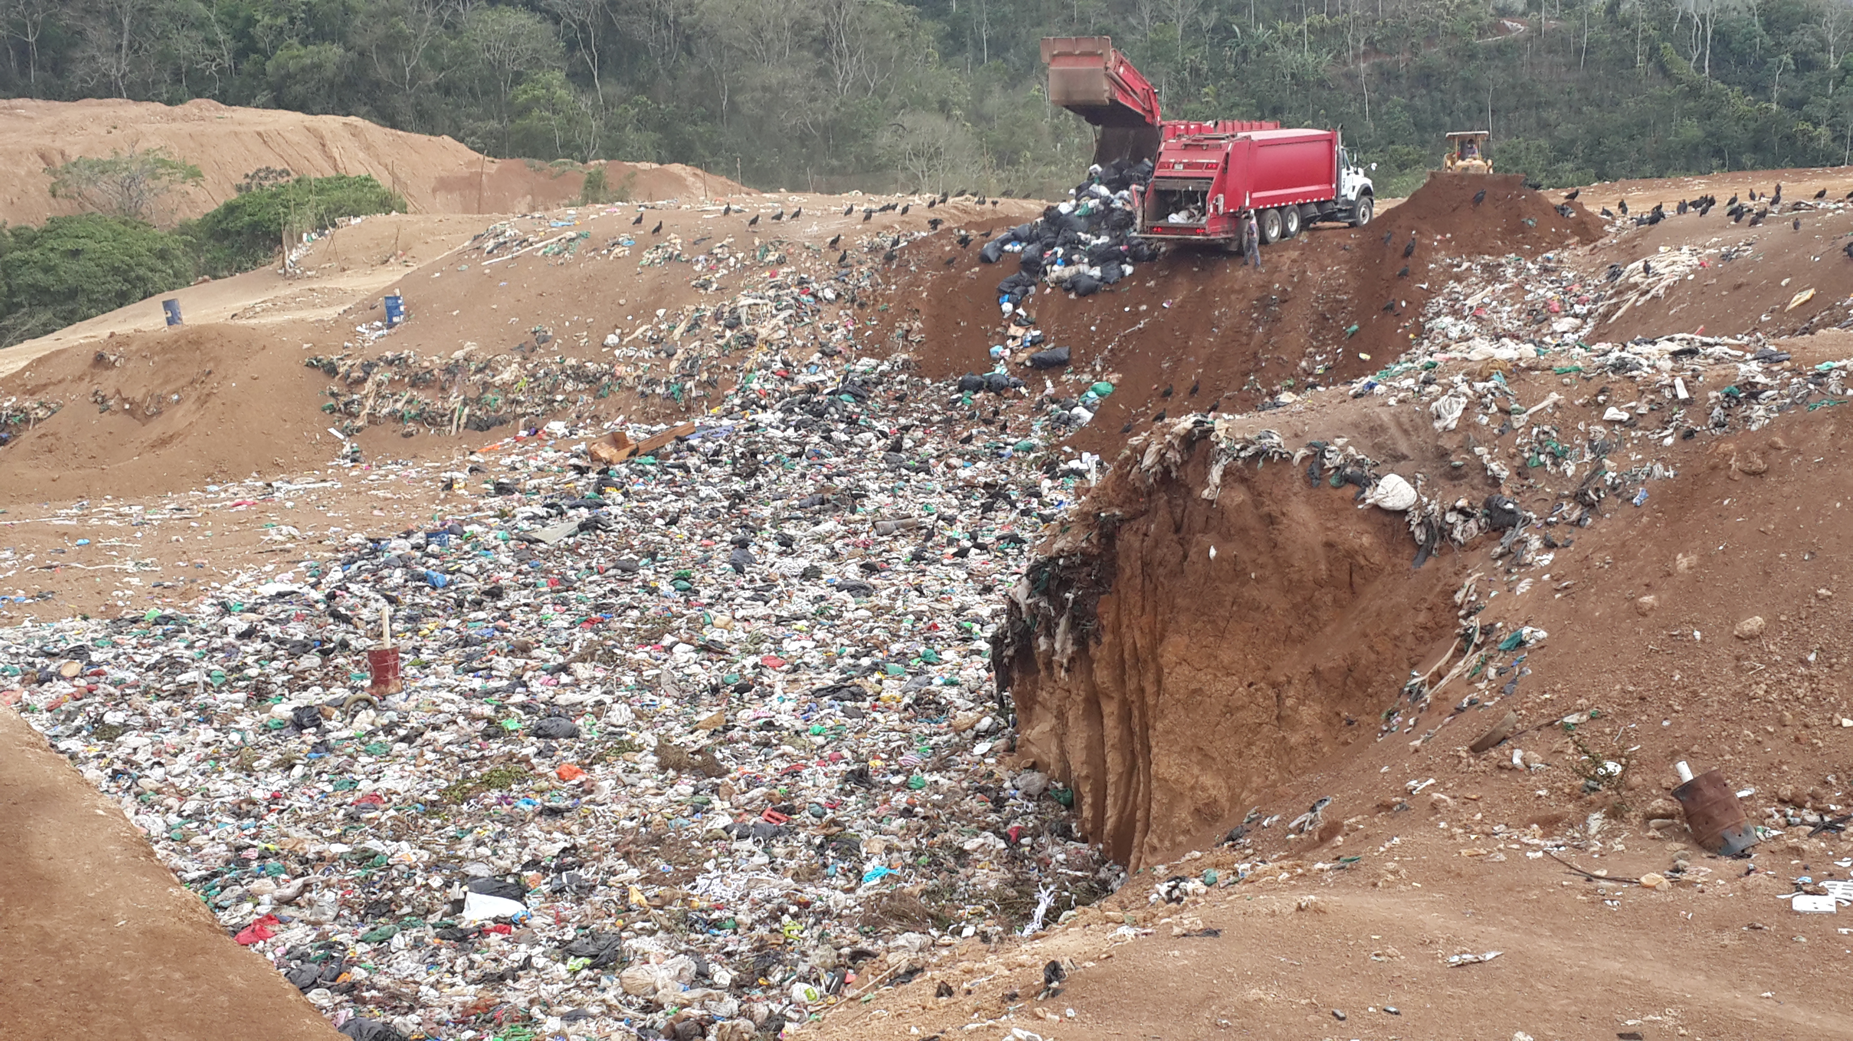



ANÁLISIS DE LAS DENUNCIAS CIUDADANAS INTERPUESTAS EN EL SISTEMA INTEGRADO DE TRÁMITE Y ATENCIÓN DE DENUNCIAS AMBIENTALES (SITADA) COMO INDICADOR DE LA CONTAMINACIÓN POR OLORES MOLESTOS EN COSTA RICA
Programa de Estudios en Calidad, Ambiente y Metrología
S. Campos, K. Vetrani, M. Murrell, E. Montero y L. Bermúdez

Slide 2
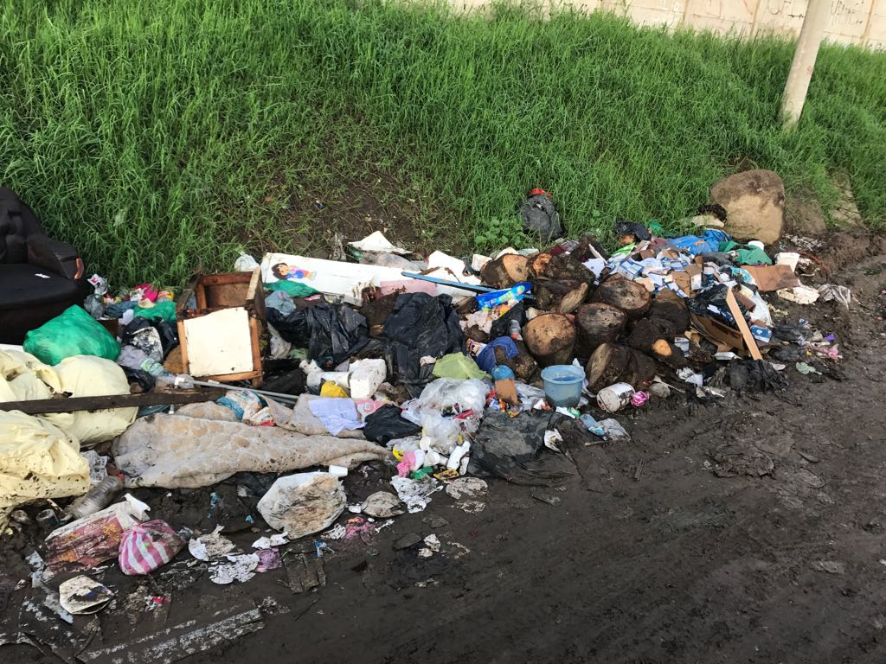

¿Gestión de olores en Costa Rica?
Ausencia de regulación nacional al respecto.
Es un impacto ambiental latente.
Las autoridades reconocen la problemática, pero no es un punto prioritario.

Slide 3

¿Qué es el SITADA?
Es una plataforma en línea que permite interponer denuncias ambientales, dar seguimiento y consultar su estado.
Sirve de soporte para la toma de decisiones, evaluación y monitoreo del cumplimiento al seguimiento y atención de denuncias ambientales.

Slide 4
¿Cómo hicimos el estudio?
No. denuncias por cantón
Aspectos de la MIIA
Análisis de
denuncias
Evaluación
de impacto
Elaboración
de mapa
SITADA
2013-2018
Exposición de la población
Causas y fuentes de olores
Interpolación IDW

Slide 5
Caracterización de los malos olores en Costa Rica según la causa y el tipo de fuente denunciado durante el período 2013-2018
Se interpusieron 304 denuncias alegando contaminación por olores.
Hubo un porcentaje de las denuncias sin clasificar debido a que no se contó con información para identificar la causa emisora y el tipo de fuente.

Slide 6
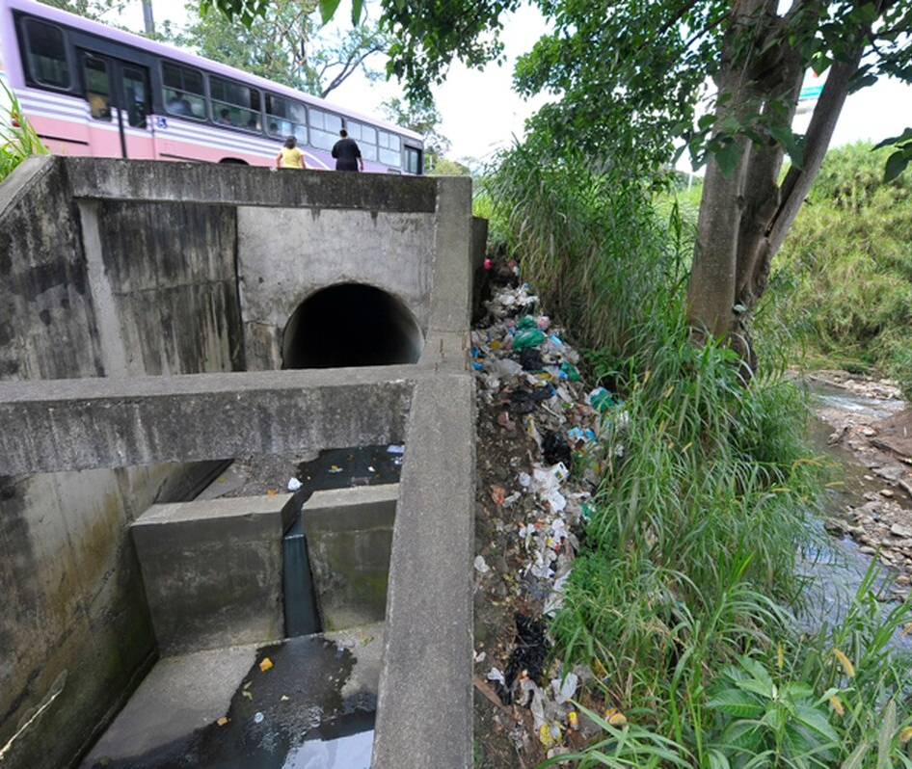








La ciudadanía considera que hay olores inaceptables que alteran el medio ambiente y, por ende, que se deberían tomar acciones al respecto.
Las denuncias son un indicador de que los olores están asociados a diferentes tipos de contaminación en el país.
Las principales causas identificadas en este estudio coincidieron con las tendencias observadas en otros países latinoamericanos como Chile y Colombia.

Slide 7
Valoración del impacto por malos olores en Costa Rica según la causa y el nivel de impacto denunciado durante el período 2013-2018
En términos generales, el impacto de la contaminación por olores se catalogó de medio a alto.
La única categoría que obtuvo resultados de impacto bajo fueron aquellos casos en que no fue posible identificar la causa de la contaminación.

Slide 8
Impacto por malos olores en Costa Rica
Consecuencias del impacto:
Malestar
Efectos en la salud
Depreciación de propiedades
Las denuncias podrían estar relacionadas con la percepción del tono hedónico, es decir, que tan agradable o desagradable se considere el olor.
Siendo así, esta problemática debería ser abordada de forma multidimensional.
Las denuncias son resueltas en la medida en que la fuente emisora esté asociada a algún tipo de contaminación reglamentada.

Slide 9
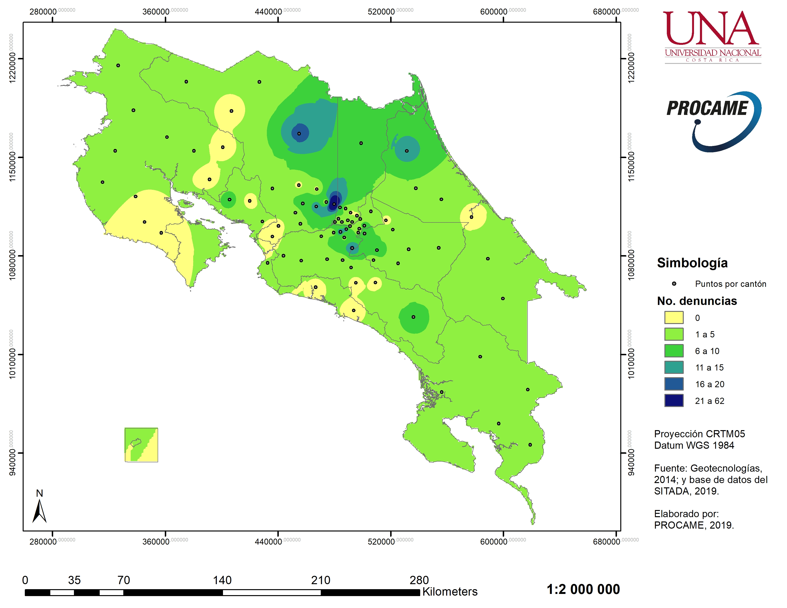
Número de denuncias por contaminación de olores en Costa Rica en el período 2013-2018
El 82 % de las denuncias se concentró en cuatro provincias (GAM).
La zona crítica de contaminación se ubicó en el cantón central de Alajuela.
Del total de 82 cantones, un 74 % reportó uno o más incidentes de olores molestos.

Slide 10
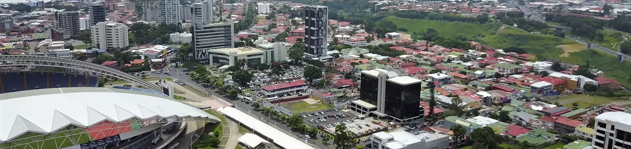
Situación GAM
Caso de Alajuela
Además de ser zonas altamente urbanizadas, la mayoría de sus cantones no cuentan con planes de ordenamiento territorial debidamente aprobados.
Este hecho vislumbra una ausencia de reglamentación sobre el uso del territorio en función del beneficio del uso público.
Se asocia a la consolidación de actividades productivas de comercio, servicios, agricultura e industria.
Industria impulsada por el desarrollo de parques industriales, zonas francas y agencias de servicios aduanales

Slide 11



Sobre el mapeo de las denuncias…
Línea base para la identificación de focos de contaminación significativos para la población.
Permitió hacer un reconocimiento inicial de las potenciales fuentes de emisión de olores molestos.
Subestimación, pues no se contempló la información del Ministerio de Salud ni Municipalidades.

Slide 12

¿Y los cantones sin denuncias?
Cantones como Hojancha, Nandayure, Orotina, San Mateo, Parrita, Aguirre, Matina, entre otros, carecen de registros de quejas no necesariamente porque no se presenten problemas por olores molestos, sino que las personas se abstienen de interponerlas por diferentes motivos.
Dicho sentir de la población responde a la carencia de reglamentación específica en el tema y a la poca o nula pericia de los entes reguladores para llevar a cabo la prevención, la evaluación, el monitoreo y el tratamiento de olores ofensivos.

Slide 13

Para terminar…
Las denuncias son un método de control viable debido a que se alerta sobre el impacto ambiental experimentado por la ciudadanía durante un período de tiempo largo.
El análisis de las denuncias interpuestas en el SITADA constituye un primer reconocimiento del origen de los malos olores en el país, así como de las principales fuentes de emisión.

Slide 14
¿Consultas?

